Slide 1
호반써밋 마포한강
심의 자료제출

Slide 2
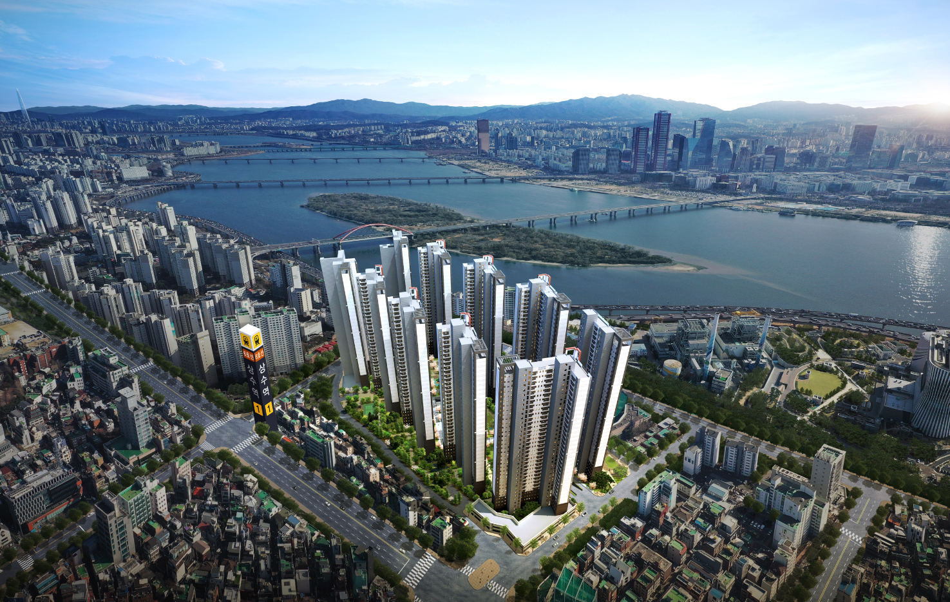
호반써밋 마포한강 한강조망권 첨부자료

Slide 3
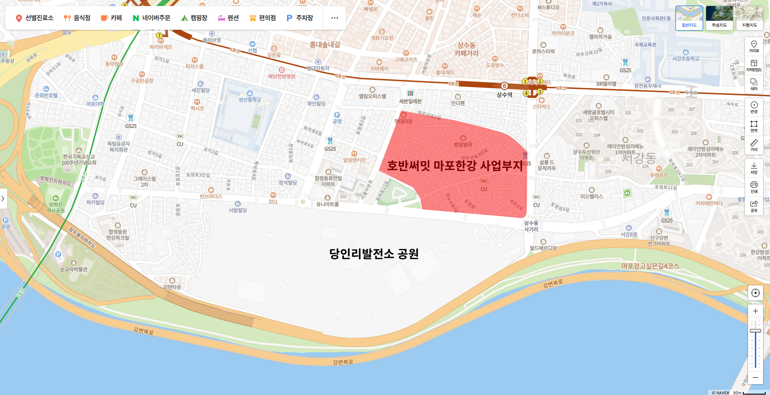
호반써밋 마포한강 힐링공세권 첨부자료

Slide 4
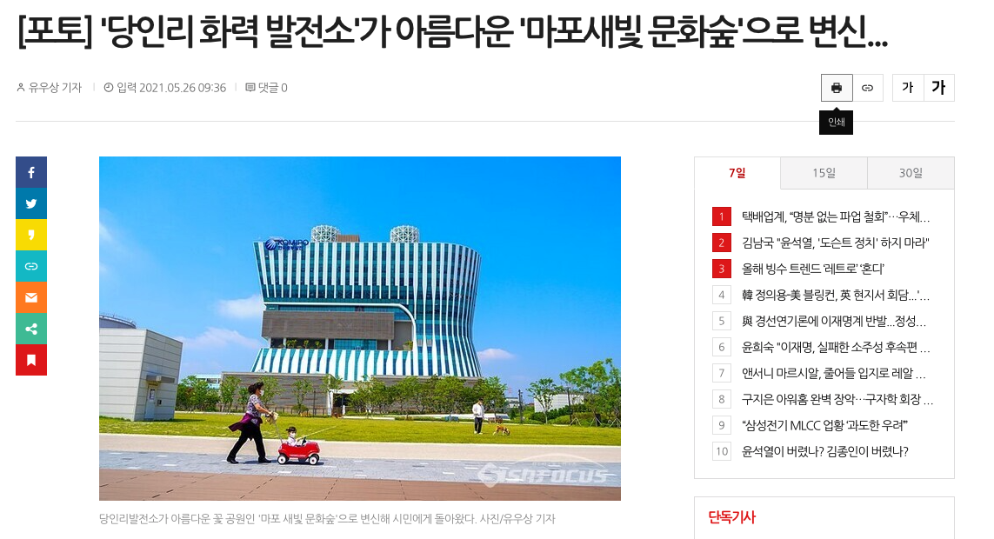
호반써밋 마포한강 힐링공세권 첨부자료

Slide 5
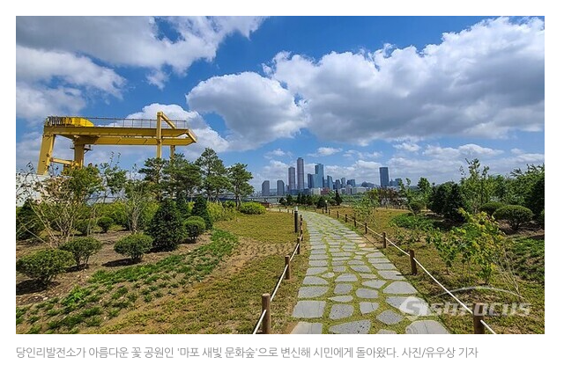
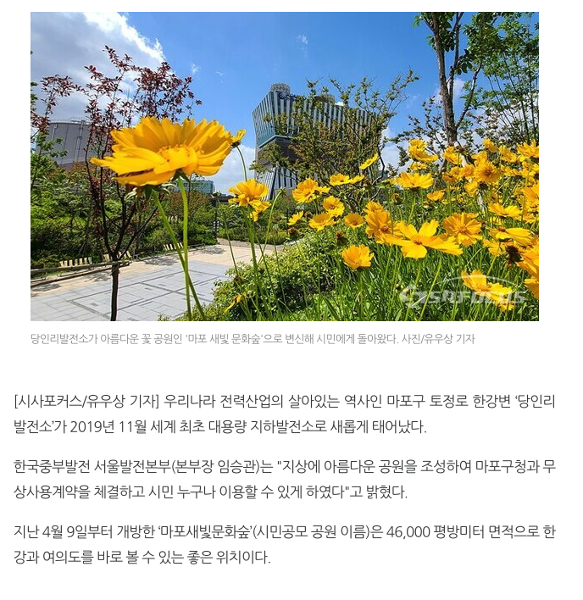
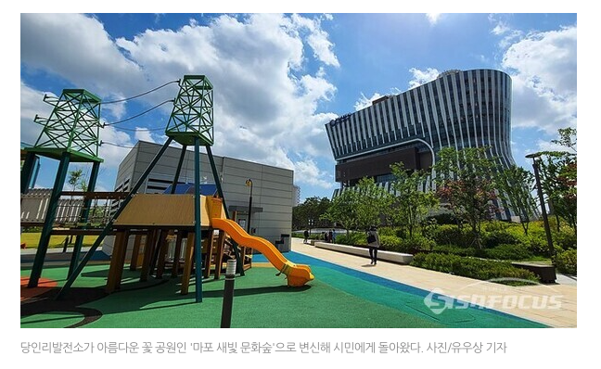
호반써밋 마포한강 힐링공세권 첨부자료

Slide 6
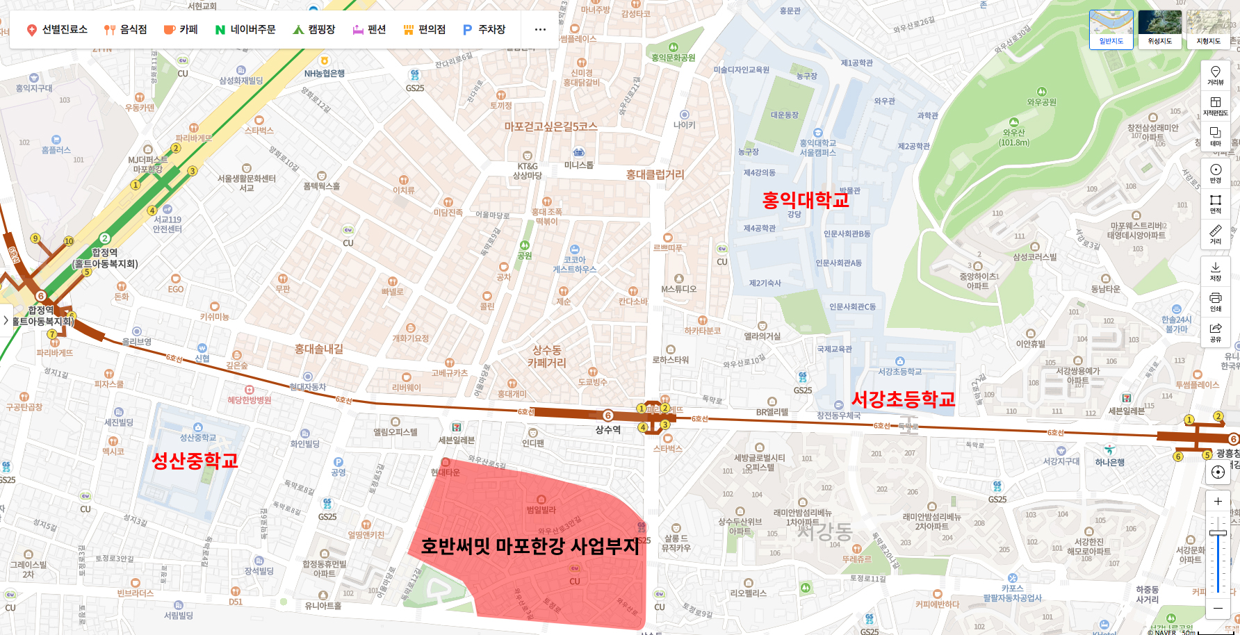
호반써밋 마포한강 학세권 첨부자료

Slide 7
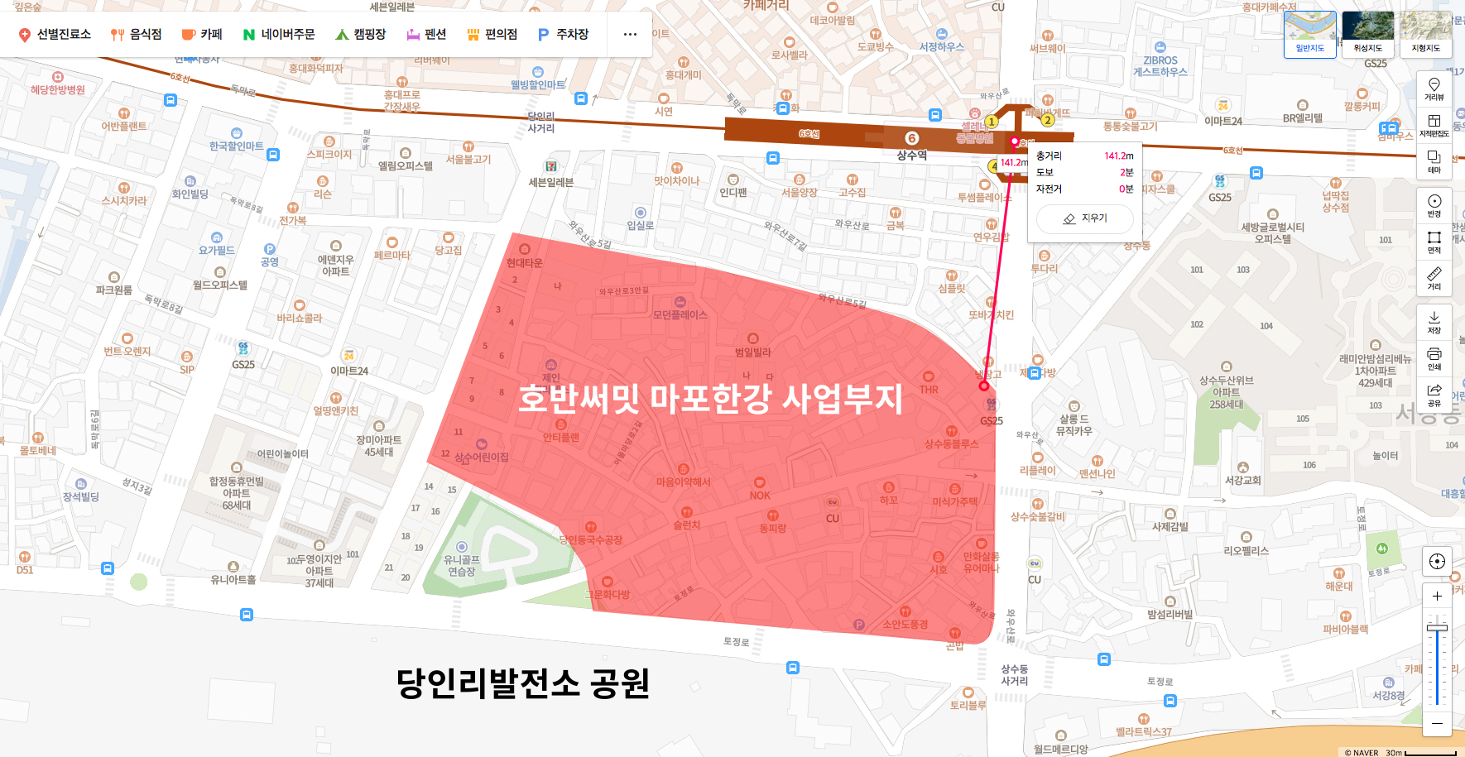
호반써밋 마포한강 역세권 첨부자료

Slide 8
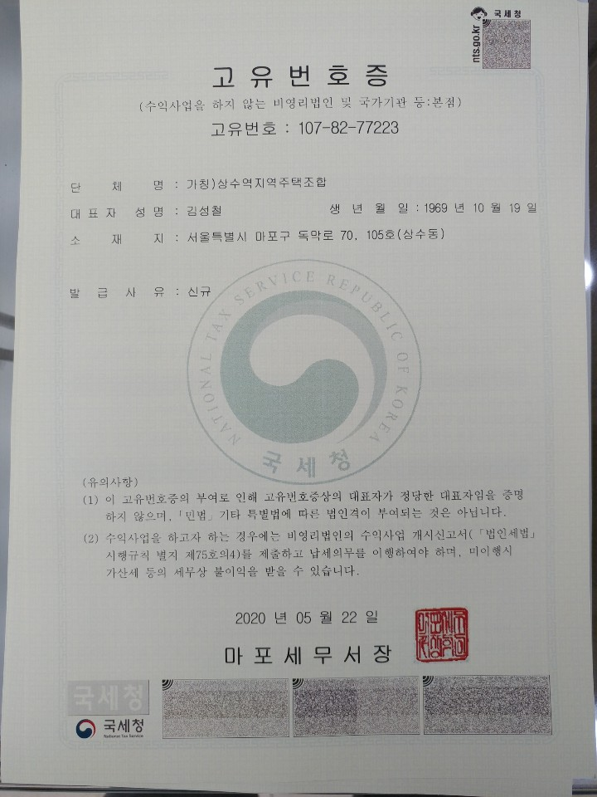
상수지역주택조합_모집신고필증

